Slide 1
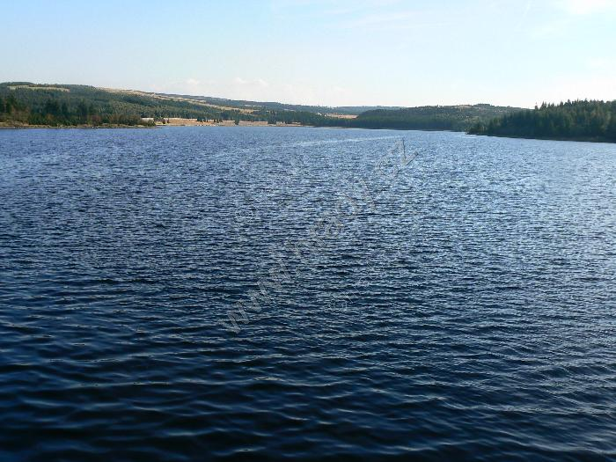
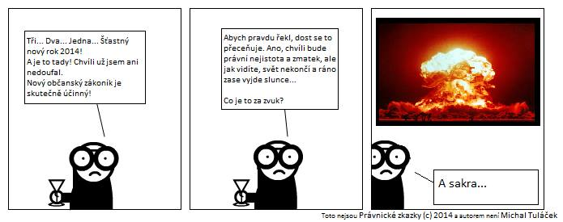
Vodní díla dle
(nového) Občanského zákoníku
Zdeněk Tesner

Slide 2

Občanský zákoník
Zákon č. 89/2012, občanský zákoník, ve znění pozdějších předpisů
Účinný od 1. 1. 2014, nahradil zákon č. 40/1964 Sb.
Novelizován zákonem č. 460/2016 Sb., publikovaným 30. 12. 2016
Ideově návrat především k ABGB 1811, resp. K vládnímu návrhu z roku 1937

Slide 3
Základní ideje a zásady
§ 3030
I na práva a povinnosti, která se posuzují podle dosavadních právních předpisů, se použijí ustanovení části první hlavy I.
HLAVA I
PŘEDMĚT ÚPRAVY A JEJÍ ZÁKLADNÍ ZÁSADY
Soukromé právo
§ 1
(1) Ustanovení právního řádu upravující vzájemná práva a povinnosti osob vytvářejí ve svém souhrnu soukromé právo. Uplatňování soukromého práva je nezávislé na uplatňování práva veřejného.
(2) Nezakazuje-li to zákon výslovně, mohou si osoby ujednat práva a povinnosti odchylně od zákona; zakázána jsou ujednání porušující dobré mravy, veřejný pořádek nebo právo týkající se postavení osob, včetně práva na ochranu osobnosti.

Slide 4
Základní ideje a zásady
§ 2
(1) Každé ustanovení soukromého práva lze vykládat jenom ve shodě s Listinou základních práv a svobod a ústavním pořádkem vůbec, se zásadami, na nichž spočívá tento zákon, jakož i s trvalým zřetelem k hodnotám, které se tím chrání. Rozejde-li se výklad jednotlivého ustanovení pouze podle jeho slov s tímto příkazem, musí mu ustoupit.
(2) Zákonnému ustanovení nelze přikládat jiný význam, než jaký plyne z vlastního smyslu slov v jejich vzájemné souvislosti a z jasného úmyslu zákonodárce; nikdo se však nesmí dovolávat slov právního předpisu proti jeho smyslu.
(3) Výklad a použití právního předpisu nesmí být v rozporu s dobrými mravy a nesmí vést ke krutosti nebo bezohlednosti urážející obyčejné lidské cítění.

Slide 5
Základní ideje a zásady
§ 3
(1) Soukromé právo chrání důstojnost a svobodu člověka i jeho přirozené právo brát se o vlastní štěstí a štěstí jeho rodiny nebo lidí jemu blízkých takovým způsobem, jenž nepůsobí bezdůvodně újmu druhým.
(2) Soukromé právo spočívá zejména na zásadách, že
a) každý má právo na ochranu svého života a zdraví, jakož i svobody, cti, důstojnosti a soukromí,
b) rodina, rodičovství a manželství požívají zvláštní zákonné ochrany,
c) nikdo nesmí pro nedostatek věku, rozumu nebo pro závislost svého postavení utrpět nedůvodnou újmu; nikdo však také nesmí bezdůvodně těžit z vlastní neschopnosti k újmě druhých,
d) daný slib zavazuje a smlouvy mají být splněny,
e) vlastnické právo je chráněno zákonem a jen zákon může stanovit, jak vlastnické právo vzniká a zaniká, a
f) nikomu nelze odepřít, co mu po právu náleží.
(3) Soukromé právo vyvěrá také z dalších obecně uznaných zásad spravedlnosti a práva.

Slide 6
Základní ideje a zásady
§ 4
(1) Má se za to, že každá svéprávná osoba má rozum průměrného člověka i schopnost užívat jej s běžnou péčí a opatrností a že to každý od ní může v právním styku důvodně očekávat.
(2) Činí-li právní řád určitý následek závislým na něčí vědomosti, má se na mysli vědomost, jakou si důvodně osvojí osoba případu znalá při zvážení okolností, které jí musely být v jejím postavení zřejmé. To platí obdobně, pokud právní řád spojuje určitý následek s existencí pochybnosti.

Slide 7
Základní ideje a zásady
§ 5
(1) Kdo se veřejně nebo ve styku s jinou osobou přihlásí k odbornému výkonu jako příslušník určitého povolání nebo stavu, dává tím najevo, že je schopen jednat se znalostí a pečlivostí, která je s jeho povoláním nebo stavem spojena. Jedná-li bez této odborné péče, jde to k jeho tíži.
(2) Proti vůli dotčené strany nelze zpochybnit povahu nebo platnost právního jednání jen proto, že jednal ten, kdo nemá ke své činnosti potřebné oprávnění, nebo komu je činnost zakázána.
§ 2950
Škoda způsobená informací nebo radou
Kdo se hlásí jako příslušník určitého stavu nebo povolání k odbornému výkonu nebo jinak vystupuje jako odborník, nahradí škodu, způsobí-li ji neúplnou nebo nesprávnou informací nebo škodlivou radou danou za odměnu v záležitosti svého vědění nebo dovednosti. Jinak se hradí jen škoda, kterou někdo informací nebo radou způsobil vědomě.

Slide 8
Základní ideje a zásady
§ 13
Každý, kdo se domáhá právní ochrany, může důvodně očekávat, že jeho právní případ bude rozhodnut obdobně jako jiný právní případ, který již byl rozhodnut a který se s jeho právním případem shoduje v podstatných znacích; byl-li právní případ rozhodnut jinak, má každý, kdo se domáhá právní ochrany, právo na přesvědčivé vysvětlení důvodu této odchylky.

Slide 9
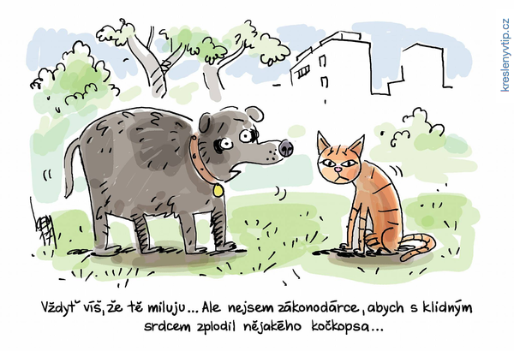
Shrnutí

Slide 10
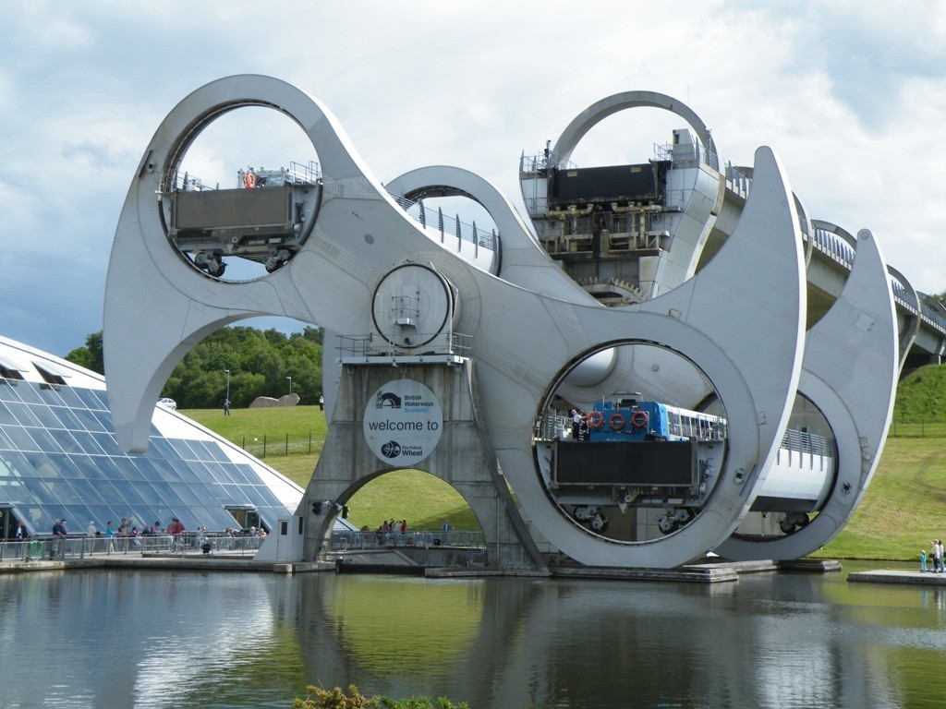

Vlastnictví vodních děl nejprve teoreticky

Slide 11
Vlastnické právo
Vlastník „soukromoprávní“ – ten, komu vodní dílo patří, kdo jej má v majetku
Vlastník „veřejnoprávní“ – pojem používaný vodním zákonem, ten, komu svědčí povolení k nakládání s vodami apod.
§ 1 odst. 1 věta druhá OZ X čl. 11 odst. 1 Listiny
Článek 11 Listiny
(1) Každý má právo vlastnit majetek. Vlastnické právo všech vlastníků má stejný zákonný obsah a ochranu. Dědění se zaručuje.

Slide 12
Vlastnické právo
Předmět vlastnictví: věc
Věcí nově i práva a jiné majetkové hodnoty
§ 489
Věc v právním smyslu (dále jen „věc“) je vše, co je rozdílné od osoby a slouží potřebě lidí.
§ 490
Věc určená k obecnému užívání je veřejný statek.

Slide 13
Samostatnost věci
Základní kriteria:
1. Použitelnost – slouží potřebám lidí - § 489
2. Ovladatelnost – § 496 odst. 1
3. Vymezitelnost – prostorové ohraničení - § 496 odst. 1
Pro stavby:
4. Výsledek stavební činnosti
Pomocné kritérium:
Stavební materiály – z čeho je stavba zhotovena
- lze nechat posoudit znaleckým posudkem či odborným vyjádřením

Slide 14
Samostatnost věci
Superkorektiv:
Účelnost, právní zvyk
Obecně:
Co je všeobecně užitečné, správné?
Konkrétně:
Vznikla nová vybudováním vodního díla hodnota?
jak se s předmětem dosud zacházelo?
Jak se k věci dosud chovaly strany?
Uplatnil někdo nárok na náhradu podle ustanovení § 59a vodního zákona?
Nabyl vlastník pozemky až po vzniku vodního díla?

Slide 15
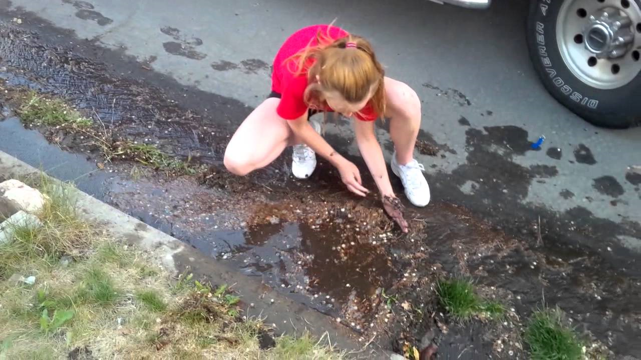
Problémy
Pokud má být vodní dílo věcí, musíme být schopní jej přesně vymezit - určit, kde jsou jeho hranice. Takto vymezený celek musí sám o sobě fungovat – sloužit lidem.
Sypaná homogenní hráz – u většiny soudců naskakuje tato představa:

Slide 16
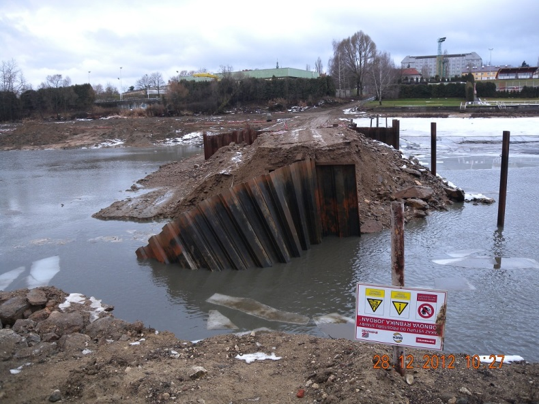

Slide 17
a) homogenní, b) s vnitřním těsnícím jádrem, c) s návodním těsněním
d) z různorodých mat., e) s těsnícím zámkem, f) s těsnící štětovou stěnou

Slide 18
Kdo je vlastníkem vodního díla?
aneb Vlastnictví prakticky

Slide 19
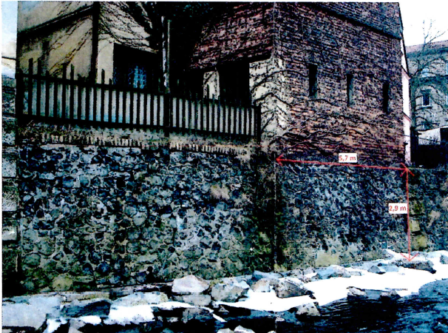
Zídky nábřežní, opěrné apod.
Usnesení Ústavního soudu III. ÚS 871/06 ze dne 22.11.2007 či rozsudek NSS 7 Afs 40/2011 ze dne 25.11.2011, z nichž lze shodně dovodit:
„opěrná zeď je součástí nemovité věci, totiž pozemku, jemuž slouží jako opora a ochrana“.

Slide 20
Historická vodní díla
A) Vybudovaná do 31. 12. 2001
B) Vybudovaná od 1. 1. 2002 do 31. 12. 2013
U obou kategorií bude třeba zkoumat, zda se jedná též o stavbu ve smyslu soukromého práva, tedy o samostatnou věc.
Na stavby první kategorie je třeba aplikovat § 59a vodního zákona.
Stavby druhé kategorie by měly mít vypořádána práva k pozemkům.

Slide 21
Historická vodní díla
§ 59a vodního zákona
Povinnost vlastníků pozemků, na nichž se nachází vodní díla
Vlastník pozemku je povinen strpět za náhradu na svém pozemku vodní dílo vybudované před 1. lednem 2002 a jeho užívání.
totožný nárok jako podle § 50 písm. c) vodního zákona – nelze nárokovat obojí
MZe se delší dobu snaží o novelizaci, která by usnadnila aplikaci (výpočet, zápis do KN).
Náhrada za omezení podle MZe ve výši náhrady za věcné břemeno, tedy cca pětinásobek obvyklého nájemného za zemědělskou půdu (tzn. 10 – 20 % z ceny zemědělského pozemku).
Pohled MZe potvrzen NS ČR – rozsudek 28 Cdo 5820/2016-497
ze dne 1. 9. 2017

Slide 22
Nové stavby
stavby vybudované po účinnosti OZ (1. 1. 2014)
§ 3055 odst. 2
§ 3055
Stavba spojená se zemí pevným základem, která není podle dosavadních právních předpisů součástí pozemku, na němž je zřízena, a je ke dni nabytí účinnosti tohoto zákona ve vlastnictví osoby odlišné od vlastníka pozemku, se dnem nabytí účinnosti tohoto zákona nestává součástí pozemku a je nemovitou věcí. Totéž platí o stavbě, která je ve spoluvlastnictví, je-li některý ze spoluvlastníků i vlastníkem pozemku nebo jsou-li jen někteří spoluvlastníci stavby spoluvlastníky pozemku.
(2) Odstavec 1 platí obdobně pro stavbu, která má být zřízena na pozemku jiného vlastníka na základě věcného práva vzniklého stavebníku přede dnem nabytí účinnosti tohoto zákona nebo na základě smlouvy uzavřené přede dnem nabytí účinnosti tohoto zákona.

Slide 23
Nové stavby
Nájem, pacht a věcné břemeno vzniklé po 1. 1. 2014
Stavba je v takovém případě (pravděpodobně) součástí pozemku, stavebník k ní má jen užívací právo – není vlastníkem.
Lze sjednat v rámci pachtu nebo nájemní smlouvy právo podle § 126 odst. 1 vodního zákona
§ 126
Společná ustanovení
(1) Pokud se v tomto zákoně užívá pojem "vlastník" nebo "nabyvatel", rozumí se jím i ten, komu svědčí právo hospodaření. Pokud vlastník přenesl práva nebo povinnosti, jichž se příslušné ustanovení týká, na uživatele, hledí se na něj jako na vlastníka.

Slide 24
Nové stavby
Právo stavby
§ 1240 a násl. OZ – jde o nehmotnou věc nemovitou, vzniká zápisem do KN
Podmínkou je existence stavby jako samostatné věci!
K jedné stavbě lze zřídit pouze jedno právo stavby, zasahuje-li další pozemky jiných vlastníků, je třeba zřídit nájem nebo věcné břemeno.
Je třeba ověřit, zda si některá nakládání nevyhradil vlastník pozemku -
§ 1251 odst. 3 (typicky změna stavby)
- Právo obdobné právu stavby k nevěci – zapsáno do KN bylo, soudy zatím nezkoumaly.

Slide 25
Nové stavby
Výhrada stroje - § 508
Lze použít například tehdy, když vlastník příbřežní MVE chce upravit jez navýšením o pohyblivou klapku.
Naopak nelze tím vyčlenit například stavidlo malé vodní nádrže.
Dočasná stavba
Není součástí pozemku, může mít samostatného vlastníka.
Problém, jak jí určit: jediná jistota je při současném naplnění a) veřejnoprávního; b) soukromoprávního a za c) stavebně-technického hlediska.

Slide 26
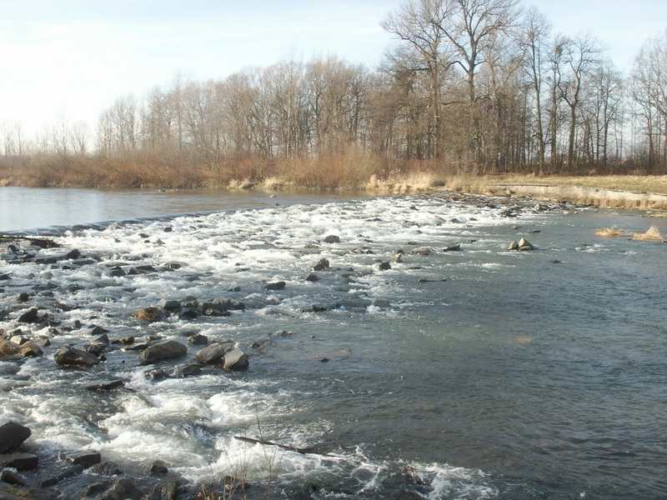
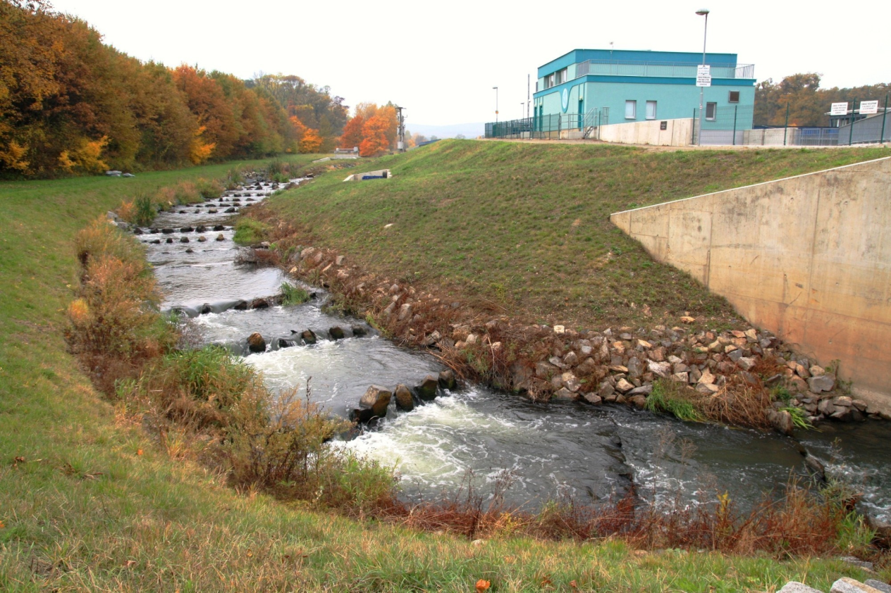
Problémy
Přístavby klapek k starším jezům
Balvanité skluzy
Rybí přechody

Slide 27
Liniové stavby
Do 1. 3. 2017 „inženýrské sítě“.
§ 509
Liniové stavby, zejména vodovody, kanalizace nebo energetická či jiná vedení, a jiné předměty, které ze své povahy pravidelně zasahují více pozemků, nejsou součástí pozemku. Má se za to, že součástí liniových staveb jsou i stavby a technická zařízení, která s nimi provozně souvisí.
§ 509 původní
Inženýrské sítě, zejména vodovody, kanalizace nebo energetické či jiné vedení, nejsou součástí pozemku. Má se za to, že součástí inženýrských sítí jsou i stavby a technická zařízení, která s nimi provozně souvisí.

Slide 28
Liniové stavby
- taková stavba, u níž je dominantní jen jeden rozměr.
Meliorace – HOZ x meliorační detail
Výhrada podle vodního zákona; za nového OZ nemá své místo, meliorační detail je typickou součástí, nikoliv příslušenstvím pozemku.
Úpravy koryta vodního toku – je inženýrskou sítí, je předmětem zpravidla zasahujícím více pozemků

Slide 29
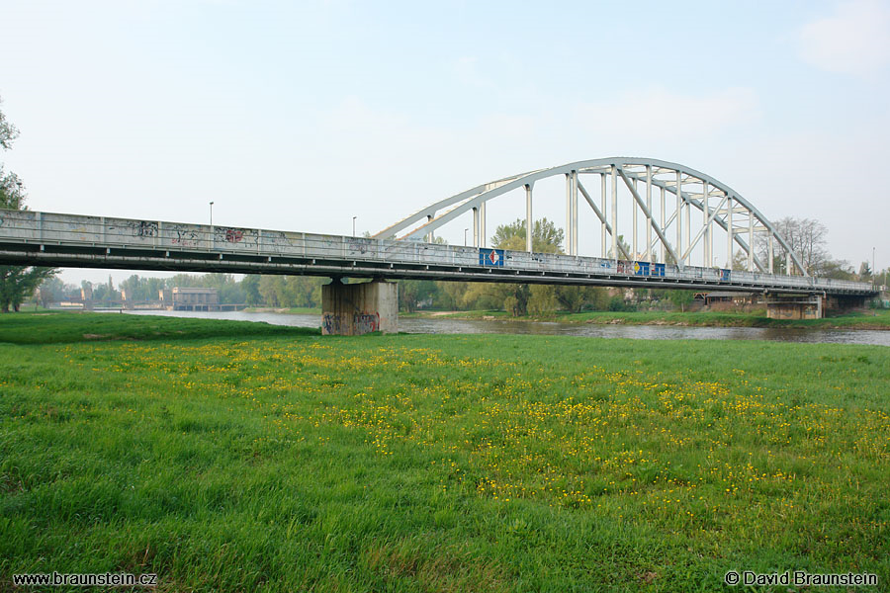
Liniové stavby
Movitá nebo nemovitá věc?

Slide 30
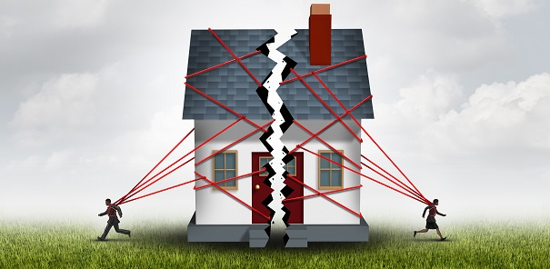
Spoluvlastnictví

Slide 31
Spoluvlastnictví
§ 1115 a násl.
§ 1116 – spoluvlastníci se považují za jednu osobu
§ 1122 odst. 3 – domněnka stejné velikosti podílů
§ 1123 - počínání spoluvlastníka nesmí být na újmu práv ostatních spoluvlastníků
je třeba jednat se všemi spoluvlastníky.

Slide 32
Spoluvlastnictví
Správa společné věci
Většina – běžná správa (§ 1128 odst. 1)
Dvoutřetinová většina – významná záležitost (§ 1129 odst. 1), podstatné zlepšení, změna účelu či zpracování, zajištění peněžité pohledávky související se společnou věcí (§ 1133)
Jednomyslnost (souhlas všech) – zatížení a zrušení zatížení, omezení práv na dobu delších 10 let (§ 1132)

Slide 33
Spoluvlastnictví
Přídatné spoluvlastnictví
§ 1223 a násl.
§ 1223
(1) Věc náležící společně několika vlastníkům samostatných věcí určených k takovému užívání, že tyto věci vytvářejí místně i účelem vymezený celek, a která slouží společnému účelu tak, že bez ní není užívání samostatných věcí dobře možné, je v přídatném spoluvlastnictví těchto vlastníků. Týká-li se přídatné spoluvlastnictví nemovité věci zapisované do veřejného seznamu, zapíše se do veřejného seznamu i přídatné spoluvlastnictví.
(2) Ustanovení o přídatném spoluvlastnictví se použijí přiměřeně i na zařízení pořízené nebo jinak nabyté vlastníky uvedenými v odstavci 1 společným nákladem tak, aby sloužilo jim všem.

Slide 34
Spoluvlastnictví
Přídatné spoluvlastnictví
§ 1226 – spoluvlastnické podíly přednsotně podle velikosti pozemků
§ 1230 – správce věci v přídatném spoluvlastnictví
§ 1232 – správcem i ten, kdo jako správce jedná, pokud ostatní neprotestují.
§ 1233 – 3 režimy odvolávání:
1/3 hlasů – z důležitého důvodu, s přivolením soudu
2/3 hlasů – byl-li správce jmenován soudem
Prostá většina – v ostatních případech.

Slide 35
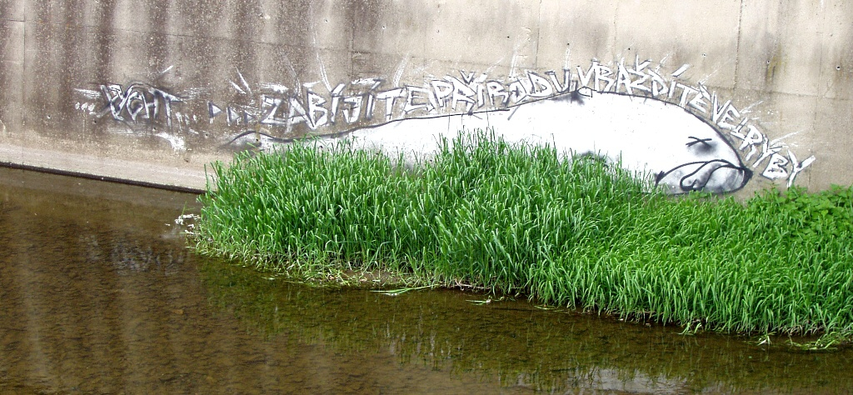
Naplavenina a strž

Slide 36
Naplavenina a strž
podle OZ jde o přirozený přírůstek pozemku
§ 1068
Zemina naplavená poznenáhla na břeh náleží vlastníkovi pobřežního pozemku. To platí i o přírůstcích vzniklých působením větru nebo jiných přírodních sil.
§ 1069
Velká a rozeznatelná část pozemku, kterou vodní tok odplaví k jinému břehu, se stává součástí pobřežního pozemku, pokud původní vlastník k odplavenému pozemku neuplatní své právo po dobu jednoho roku.

Slide 37
Naplavenina a strž
§ 1070
(1) Oddělí-li vodní tok od pozemku jeho část jako ostrov, je vlastník původního pozemku vlastníkem ostrova.
(2) V ostatních případech náleží ostrov vlastníku vodního koryta.
§ 1071
Vodní koryto vzniklé strží nebo v důsledku vzniku ostrova se stává vlastnictvím vlastníka původního koryta.

Slide 38
Naplavenina a strž
§ 45 vodního zákona
Změny koryta vodního toku
(1) Opustí-li vodní tok vlivem přírodních sil při povodni své přirozené koryto a vznikne-li tím koryto nové, mohou vlastníci pozemků, správce vodního toku, jakož i oprávnění k nakládání s vodami, kteří jsou dotčeni novým stavem, žádat jednotlivě nebo společně vodoprávní úřad o povolení vrátit vodní tok na svůj náklad do původního koryta. Stát může žadatelům, kteří obdrží povolení, na obnovu koryta vodního toku po povodni přispět (§ 102).
(2) Neobnoví-li se původní stav, stát vykoupí pozemek původního nebo nového koryta vodního toku, jestliže mu tento pozemek vlastník dotčeného pozemku nabídne. Toto neplatí pro dotčené pozemky ve vlastnictví obcí.
(3) Neobnoví-li se původní stav z důvodu, že vodoprávní úřad obnovu ve veřejném zájmu nepovolí, platí pro vlastníky dotčených pozemků možnost odškodnění podle odstavce 2 a ostatním oprávněným k nakládání s vodami, dotčeným tímto rozhodnutím, náleží přiměřená náhrada.
(4) Právo na obnovu a odškodnění zaniká po třech letech od roku, v němž došlo ke změně.

Slide 39
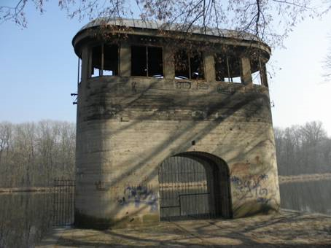
Opuštění věci

Slide 40
Opuštění věci
Ius dereliquendi – jedna z podstatných součástí vlastnického práva
§ 1045
Věc, která nikomu nepatří, si každý může přivlastnit, nebrání-li tomu zákon nebo právo jiného na přivlastnění věci. Movitá věc, kterou vlastník opustil, protože ji nechce jako svou držet, nikomu nepatří.
Opuštěná nemovitá věc připadá do vlastnictví státu.
§ 1046 až 1049 se týkají zvířat…

Slide 41
Opuštění věci
§ 1050
Nevykonává-li vlastník vlastnické právo k movité věci po dobu tří let, má se za to, že ji opustil. Byla-li movitá věc, která pro vlastníka měla zřejmě jen nepatrnou hodnotu, zanechána na místě přístupném veřejnosti, považuje se za opuštěnou bez dalšího.
Nevykonává-li vlastník vlastnické právo k nemovité věci po dobu deseti let, má se za to, že ji opustil.
Opustit věc lze i výslovně, u nemovitostí musí být učiněno písemně.

Slide 42
Opuštění věci - problémy
Opuštění věci negativní hodnoty
ekologicky zatížené nemovitosti
neudržovaná vodní díla
Řešení – otázka budoucí soudní praxe
Nebrání uplatnění veřejnoprávních sankcí – zde je v souladu se smyslem a účelem OZ uplatnit doslova § 1 odst. 1 věta druhá.
Jedná se o přitěžující okolnost – zneužití práva.
Z protiprávního jednání či stavu právo nevzniká
Nelze opustit část věci.

Slide 43
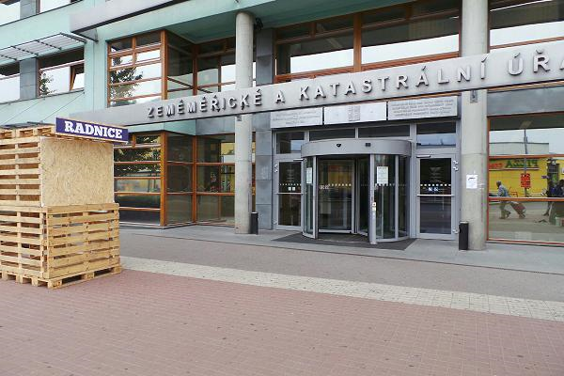
Aktuální problémy

Slide 44
Co je rybník?
Zákon o rybářství, § 2 písm. c): „rybníkem vodní dílo, které je vodní nádrží určenou především k chovu ryb, ve kterém lze regulovat vodní hladinu, včetně možnosti jeho vypouštění a slovení; rybník je tvořen hrází, nádrží a dalšími technickými zařízeními,“.
KS Brno sp.zn. 29 A 17/2015-44 ze dne 20.1.2017: „není-li jinak prokázáno, že vodní nádrž slouží především k chovu ryb, rozhoduje, zda je chov ryb uveden na prvním místě v povolení k nakládání s vodami nebo v manipulačním řádu“.
- ryzí formalism, ale snadno uchopitelný pro praxi – aktuálně posuzováno.

Slide 45
Zápis do RÚIAN
RÚIAN = registr územní identifikace, adres a nemovitostí
Pomocná evidence vedená ČÚZK podle zákona o základních registrech.
zapisují dvě základní kategorie budov, a to budovy nezapsané v katastru nemovitostí, jimž bylo přiděleno číslo popisné nebo evidenční, a pak budovy zapsané v katastru nemovitostí, které jsou buď samostatné nebo součástí pozemku či práva stavby.
x nezapisují se ty budovy, které jsou součástí jiné věci, např. vodního díla, pokud je samotné vodní dílo zapsáno v KN a drobné stavby.

Slide 46
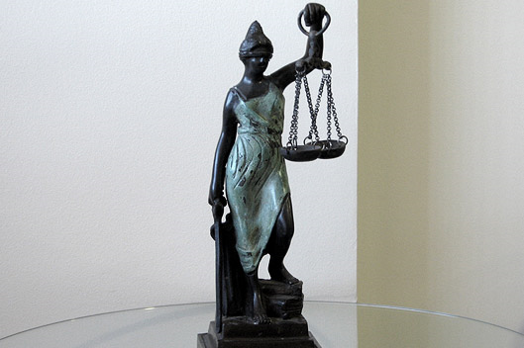
ZOVM
- změny a novinky

Slide 47
ZOVM
úroky ze zrušených pokut
Simonova doktrína – sousedé stavby, vlastník pozemku pod neoprávněnou stavbou
- u existujících staveb je třeba posoudit, zda reálně zasahují do práv sousedů
Dotazy?

Slide 48
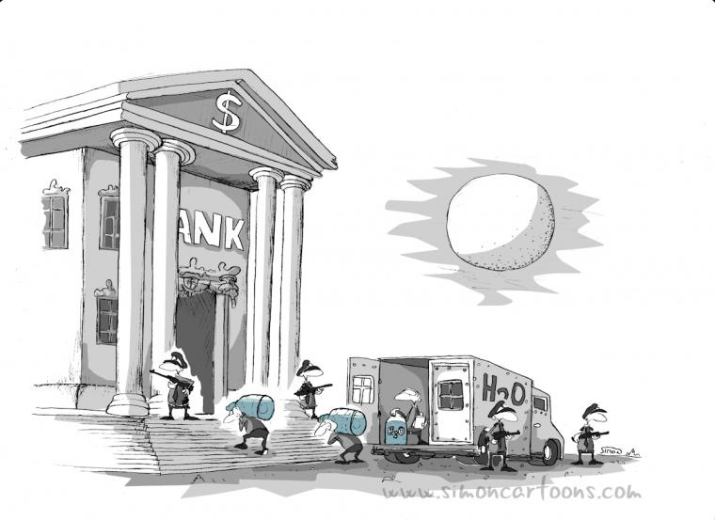
Konec
Děkuji za pozornost!

